Slide 1
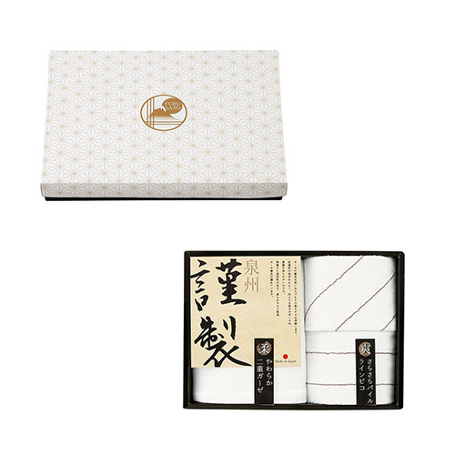
【提案書】
泉州フェイスタオル&ハンドタオル2Pセット
特徴
定番の人気商品！泉州伝統の製法で仕上げた、乾きが早くやわらか二重ガーゼ織りのフェイスタオルと、パイル生地でさらりとしたハンドタオル2枚を贈答用に最適な化粧箱に収納しました。
商品写
納期
納期スペース
仕様
素材：綿
サイズ：フェイスタオル:約340×780mmハンドタオル:約330×340mm箱サイズ41×287×207mm
包装：化粧箱入
お見積
お見積りスペース

